Slide 1
Renovação de Certificado Digital

Slide 2
Introdução
O que é certificado Digital?
Prazo de validade;
Renovação de certificado para NF-e;
Renovação de certificado para NFC-e;

Slide 3

O que é Certificado Digital?
Arquivo eletrônico;
Quais os tipos utilizados no Linx Microvix?
Validade;

Slide 4
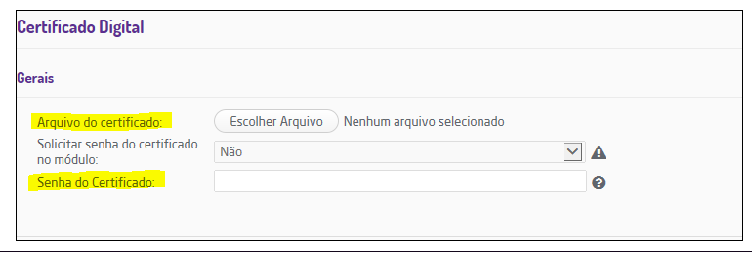
Renovação certificado de NF-e
Empresa> Parâmetros Globais> Certificado Digital

Slide 5
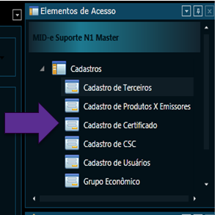
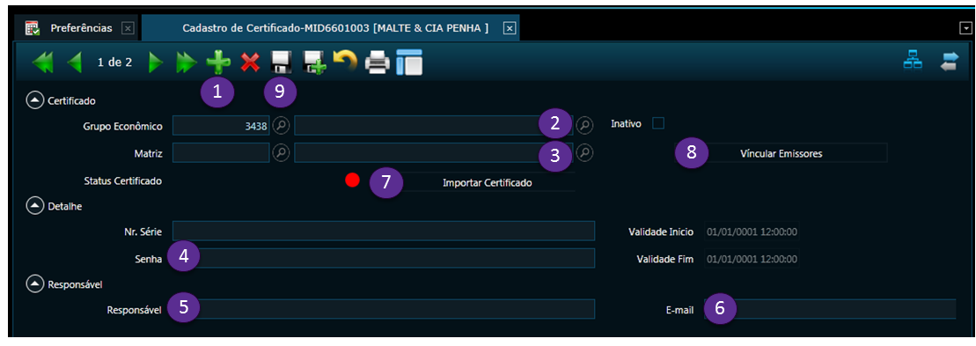
Renovação Certificado de NFC-e
Através do portal MID-e;

Slide 6

Renovação de certificado para SAT?
Contribuinte pode optar entre dois tipos de Certificado Digital: padrão ICP – Brasil ou padrão AC- Sefaz (SP).
Validade padrão AC- Sefaz (SP): 5 anos

Slide 7

Renovação Certificado Digital

Slide 8
Obrigado
Serviços

